Slide 1
提问1 (3-3)
1-用5个字来描述计算机组成原理
2-冯诺依曼的思想？ 8个字
3-（计算机第一定律）摩尔定律是什么？
Moore定律
微处理器内晶体管数每18个月翻一番
微处理器的性能每隔18个月提高一倍，而价格下降一半；
用一美元所能买到的计算机性能，每隔18个月翻两番。
新摩尔定律
从现在起，每18个月新增的存储量等于有史以来存储量之和!

Slide 2

Wo man 's da y

Slide 3
提问2 (3-8)
CPI？
IPC？
以上两者的关系？
MIPS？
寻址16个房间需要几位地址码？

Slide 4
提问-2答案
CPI (Clock cycle Per Instruction) 每条指令的平均时钟周期
IPC (Instructions Per Clock cycle)
CPI=1/IPC
MIPS (Million Instructions Per Second)
寻址4个房间需要几位地址码？
00- 01-10-11

Slide 5
提问-3(3-10)
1-机器数一般有哪几种？
2-机器数的数符都是0正1负？
3- -9的原码是多少？
4-将[Y]补变补: 不管Y补为正或负，将其符号连同尾数一起各位变反，末位加1。
Y补=1 1011 将其变补是多少？

Slide 6

提问-3
单选题
1分
5- 设计算机字长 8位，设x = -5, [x]补 为 ( ) (单选)
A
FBH
B
FDH
C
FAH
D
05H
提交

Slide 7
提问3
总结
原反补三码：数符相同
正数的的原反补三码完全相同
补码和移码除符号相反外，尾数都相同

Slide 8
提问3-答案
1-机器数一般有哪几种？ 原反补移
2-机器数的数符都是0正1负？是的
3- -9的原码是多少？
11001
4-将[Y]补变补: 不管Y补为正或负，将其符号连同尾数一起各位变反，末位加1。
Y补=1 1011 将其变补是多少？ 00101
5- A

Slide 9
提问-4 (3-14)
1 系列关于补码机器数的描述中错误的是( ) ( 单选)
A
数的符号用0和1表示
B
数值“0”的表示唯一
C
加法和减法按模进行运算
D
不可能出现一个数的补码与其原码相同
Notes:
D
正数补码与原码相同。ABC都对。B 补码0唯一。

Slide 10
提问-4
2 下列关于移码的描述中，错误的是( )(单选)
A
IEEE754浮点数的阶码用移码表示
B
0表示正数的符号，1表示负数的符号
C
不可能出现同一个数据的补码与移码相同
D
通过对一个真值加一个偏移量得到
Notes:
B
移码的符号和补码的相反,数据位相同。其余都正确。

Slide 11
提问-4
3 长度相同但格式不同的两种浮点数，假设前者阶码长、尾数短，后者阶码短、尾数长，其它规定相同，则它们可表示的数的范围和精度为（ ）。
A
两者可表示的数的范围和精度相同
B
前者可表示的数的范围大但精度低
C
后者可表示的数的范围大且精度高
D
前者可表示的数的范围大且精度高
Notes:
B
在浮点数总的位数不变的情况下，阶码位数越多，尾数位数越少；即表示的范围越大，精度越低

Slide 12
提问-4
4 按照IEEE754 标准规定的32位浮点数(41A4C000)₁₆对应的十进制数是（ ）
A
4.59375
B
-20.59375
C
-4.59375
D
20.59375
Notes:
D
32位浮点数，1位符号位，8位阶码；写成二进制为0100 0001 1 010 0100 1100 0000 0000 0000，故阶码是1000 0011 – 0111 111 =4； 2⁴=16，是正数。所以为一个大于16的数，即可知只有D为正确答案。F_{真}=(-1)^{S}×(1+M)×2^{E-127}
尾数：1+010 0100 1100 0000 0000 0000=1+0.25+1/32+1/256+1/512=1.287
f=1.287*2⁴=20.59375

Slide 13
提问-4
5 IEEE754浮点数x的二进制存储格式为(41360000)H，其对应的十进制值为( ) (单选)
A
11.5
B
11.375
C
11.355
D
10.385
Notes:
B
F_{真}=(-1)^{S}×(1+M)×2^{E-127}
0100 0001 0011 0110 0000 0000 0000 0000 S=0 阶码E:100 0001 0=128+2=130 e=E-127=3
尾数:011 0110 0000 0000 0000 0000=1+(1 /4+1/8+1/32+1/64)=1.422 F=1.422*8=11.375

Slide 14
提问-5 (3-17)
1、对于偶校验：A、B、C、D是合法编码吗？
A: 10010100
B: 10101100
C: 11001100
D: 11010100
2、A与B的距离为？
B与C的距离为？
B与D的距离为？
3、最小码距为?
4、常见的校验方法有哪些？

Slide 15
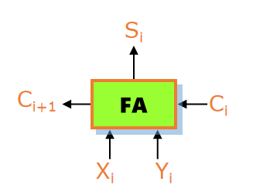
提问-6 (3-22)
1、定点补码运算中的减法是不是可以变减法为加法？如何实现？
2、单词overflow是什么意思？我们在定点补码运算中有没有overflow的情况？
3、试着讲一下？
4、这个图表示的是什么？
Overflow = C_{f} ⊕ C_{n}
Notes:
补码加法：[X＋Y]_{补} = [X]_{补}＋ [Y]_{补}
补码减法：[X−Y]_{补} = [X]_{补}＋ [−Y]_{补}

Slide 16
提问-7 (3-24)
 |  | AND & | OR | | XOR^
0 | 0 | 0 | 0 | 0
0 | 1 | 0 | 1 | 1
1 | 0 | 0 | 1 | 1
1 | 1 | 1 | 1 | 0

Slide 17
带进位链的一位全加器
提问-7 (3-24)
S_{i}
加数X_{i}
加数Yi
低位进位C_{i}
和数S_{i}
进位C_{i+1}
0
0
0
0
0
C_{i+1}
FA
C_{i}
0
0
1
1
0
0
1
0
1
0
X_{i} Y_{i}
0
1
1
？
？
1
0
0
1
0
一位全加器
1
0
1
0
1
1
1
0
0
1
S_{i} = X_{i} ⊕ Y_{i} ⊕ C_{i}
1
1
1
1
1
C_{i+1} = X_{i} Y_{i} + (X_{i} ⊕Y_{i} )C_{i}

Slide 18
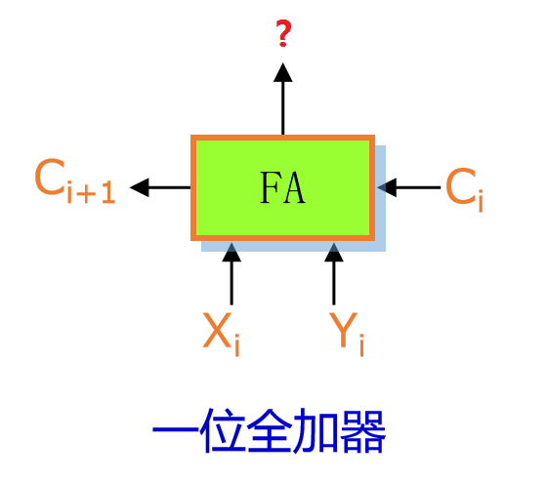
提问-7 (3-24)

Slide 19
提问-7 (3-24)
把上面四个串联起来，可以处理2个几位的二进制数据？

Slide 20
加法器的改造
提问-7 (3-24)
引入运算控制位 Sub
Sub=0 时作加法，送入加法器的是Y_{补}
Sub=1 时作减法，送入加法器的是[−Y]_{补}
对 Y_{补} 逐位取反，末位加1
Y_{i}
Sub
Input
Y_{i}
0
Y_{i}
Y_{i}
1
Y_{i}
[−Y]_{补}= [ [Y]_{补} ]_{补}
Yi | sub | Input | 与Yi比较
0 | 0
1 | 0
0 | 1
1 | 1

Slide 21
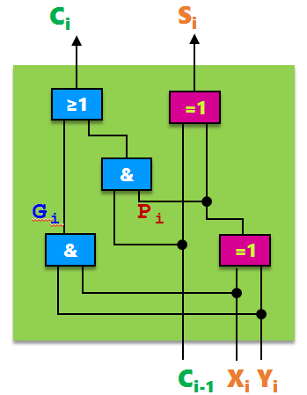
提问-7 (3-24)
S_{i} = X_{i}⊕Y_{i}⊕C_{i-1}
C_{i} = X_{i}Y_{i}+(X_{i}⊕Y_{i})C_{i-1}
G_{i} = X_{i}Y_{i}
进位生成函数 Generate
P_{i} = X_{i}⊕Y_{i}
进位传递函数 Propagate
C_{i} = G_{i} + P_{i}C_{i-1}
写出C₃的表达式 有点难哦
Notes:
C₃ = G₃＋P₃C₂
= G₃＋P₃(G₂＋P₂G₁＋P₂P₁C₀)
= G₃＋P₃G₂＋P₃P₂G₁＋P₃P₂P₁C₀

Slide 22
提问-7 (3-24)
扇入系数
进位产生函数
进位传递函数

Slide 23
请欣赏： 32位先行进位系统
提问-7 (3-24)
P* G*
P* G*
C₄
CLA 74182
C₀
C₄
CLA 74182
C₀
C₃ C₂ C₁
C₃ C₂ C₁
P* G*
P* G*
C₃₂
C₁₆
C_{out} C₀
C_{out} C₀
C_{out} C₀
C_{out} C₀
C_{out} C₀
C_{out} C₀
C_{out} C₀
C_{out} C₀
Notes:
是否能由C16传递给高16位的C0 ？还是由上面的低位的74182传递给高位的74182，同时传递给高16位的C0？两种方式功能上有没有区别？时间延迟上有没有区别？
1、4位并行加法器内部的进位，C4是取决于本组初始进位C0的，最多2T（见PP39页）。
2、而182内部，初始C0到来，就可以2级门电路延迟生成C4。
3、所以C16直接连下一级，会增加门电路延迟2T。

Slide 24
提问-8 (3-29)
1-冯诺依曼的思想？ 8个字
2-CPU 与内存工作速度的比喻？？

Slide 25

提问-9 (3-29)
CPU 的速度好比风驰电掣的高铁，每小时 350 公里;
然而，它却只能等着旁边腿脚不太灵便的老太太，也就是内存，以每小时 3 公里的速度缓慢步行。
因为 CPU 需要执行的指令、需要访问的数据，都在这个速度不到自己 1% 的内存里。

Slide 26
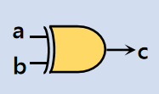
提问-10 (3-31)
1-背单词：
总线 跨平台 RAM
内存 OOP ROM
2-认识这个逻辑符号吗？
3-影响加法器速度的最重要原因是什么？

Slide 27
提问-11 (4-7)
距离上次课（清明节放假前）的时间好遥远啊，同学们还记得这些吗？
1-存储体系？
2-CACHE？作用？
3-记得你做的手工？
2114芯片？它的容量1K X4，至少集成了多少个MOS管(晶体管)？
4- 2114芯片是SRAM还是DRAM？ 它常常被用来构建什么？

Slide 28
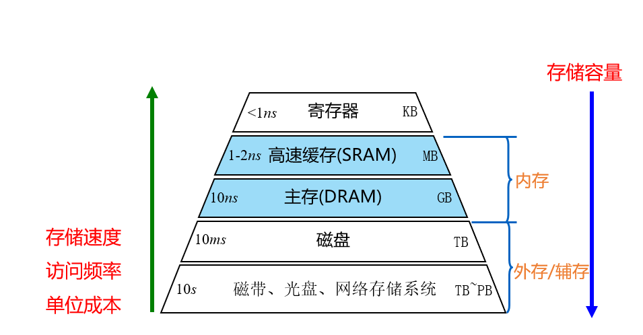
提问-11 (4-7)
答案：
1-存储体系？
2-CACHE？作用？
高速缓存，利用局部性原理缓冲CPU与主存之间的速度不匹配
3-记得你做的手工2114芯片？它的容量1KX4，至少集成了多少个MOS管(晶体管)？
缺口向左，4096X6 （因为是6管单元）
4- 2114芯片是SRAM还是DRAM？ 它常常被用来构建什么？
SRAM，高速缓存

Slide 29
提问-12 (4-12)
1、谁需要刷新，DRAM还是SRAM？为什么需要刷新？
2、刷新有几种方式？各有什么问题？最常用的刷新方式？
3、请绘制关于存储器与CPU芯片之间的连接图
4、有哪些连接信号？请描述各连接信号的方向？
5、存储器扩展有哪几种可能有的方式？

Slide 30
提问-12 (4-12)
答案
1、谁需要刷新，DRAM还是SRAM？为什么需要刷新？
DRAM
因为DRAM利用电容存储电荷，电荷在一定时间会泄漏，需要补充，就叫刷新。
2、刷新有几种方式？各有什么问题？最常用的刷新方式？
集中（死区）、分散（刷新次数过多，浪费时间）、异步（这个好）

Slide 31
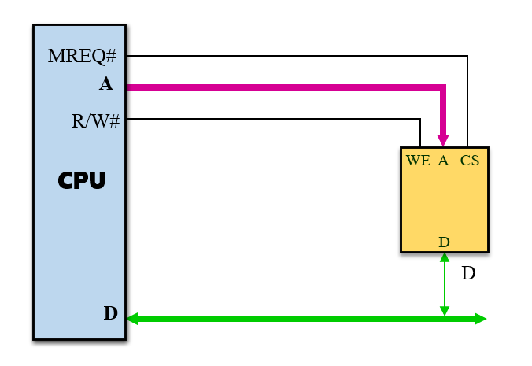
提问-12 (4-12)
答案
4、CPU与主存间连接
地址：单向
数据：双向
控制
存储器与CPU芯片间的连接

Slide 32
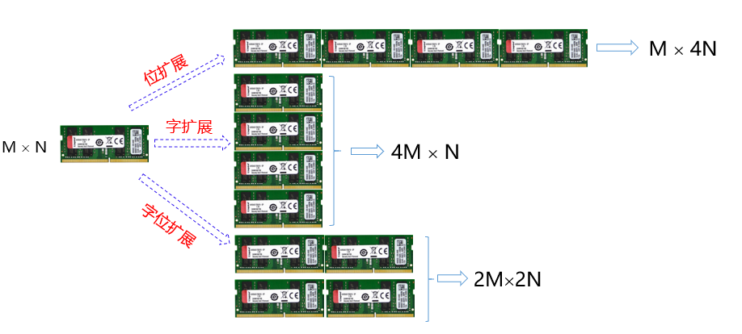
提问-12 (4-12)
5、存储器扩展有哪几种可能有的方式？
答案

Slide 33
提问-12 (4-12)
注意各种扩展方式芯片的工作方式
位扩展 (字长扩展、数据总线扩展)
各芯片并行工作
字扩展 (地址总线扩展)
同一时刻仅一芯片工作

Slide 34
单选题
1分
提问-13 (4-14)
教学中4-3节 存储器扩展的几个课后练习的评讲
1、某机器字长32位，存储容量64MB，若按字编址，它的寻址范围是（）
A
8M
解答：
总容量64MB，按32位字长，则是64/4=16M
B
16MB
C
16M
D
8MB
提交

Slide 35
2、主存按字节编址，地址从0A4000H到0CBFFFH，共有160K字节；若用存储容量为32K*8位的存储芯片构成该主存，至少需要（）片。
提问-13 (4-14)
A
2
B
3
解答：
0CB FFF H
- 0A4 000 H
027 FFF H
0000 0010 0111 1111 1111 1111 +1= 28000H
转换为二进制数，并转换为K
0010 1000 0000 0000 0000 =2¹⁷+2¹⁵除以 2¹⁰ =2⁷+2⁵⁼128+32=160K, 160K/32K=5片
C
4
D
5

Slide 36
提问-13 (4-14) -重点讲解的练习
3、某计算机主存容量为64K*8，其中ROM区为4KB，其余为RAM区，按字节编址。现要用2KB*8位的ROM芯片和4K*4位的RAM芯片来设计该存储器，则需要上述规格的ROM芯片数和RAM芯片数分别是（）
解答：
1、ROM字扩展，需要2片
2、RAM先位扩展，再字扩展，每组2片，构成4K*8,需要60K/4K=15组。
15*2=30
A
1、15
B
2、15
C
1、30
D
2、30

Slide 37
提问-13 (4-14) -计算芯片数
3、某计算机主存容量为64K*8，其中ROM区为4KB，其余为RAM区，按字节编址。现要用2KB*8位的ROM芯片和4K*4位的RAM芯片来设计该存储器，则需要上述规格的ROM芯片数和RAM芯片数分别是（）
解答：
1、ROM字扩展，需要2片
2、RAM先位扩展，再字扩展，每组2片，构成4K*8,需要60K/4K=15组。
15*2=30
2KB
4KB，ROM
2KB
4K×4
4K×4
4K×4
4K×4
60KB，RAM
4K×4
4K×4

Slide 38
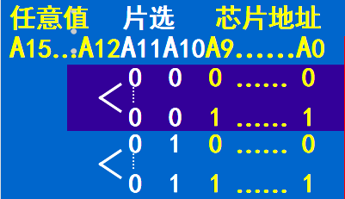
提问-13 (4-14) -计算地址
3、某计算机主存容量为64K*8，其中ROM区为4KB，其余为RAM区，按字节编址。现要用2KB*8位的ROM芯片和4K*4位的RAM芯片来设计该存储器，则需要上述规格的ROM芯片数和RAM芯片数分别是（）
4KB
2KB
需12位地址寻址：
2KB
A11∼A0
4K×4
4K×4
60KB
需16位地址寻址：
4K×4
4K×4
A15∼A0
4K×4
4K×4

Slide 39
提问-13 (4-14) - 观察片选
3、某计算机主存容量为64K*8，其中ROM区为4KB，其余为RAM区，按字节编址。现要用2KB*8位的ROM芯片和4K*4位的RAM芯片来设计该存储器，则需要上述规格的ROM芯片数和RAM芯片数分别是（）
A15 | A14 | A13 | A12 | A11 | A10 | A9 | A8 | A7 | A6 | A5 | A4 | A3 | A2 | A1 | A0
0 | 0 | 0 | 0 | 0 | 0 | 0 | 0 | 0 | 0 | 0 | 0 | 0 | 0 | 0 | 0
0 | 0 | 0 | 0 | 0 | 1 | 1 | 1 | 1 | 1 | 1 | 1 | 1 | 1 | 1 | 1
0 | 0 | 0 | 0 | 1 | 0 | 0 | 0 | 0 | 0 | 0 | 0 | 0 | 0 | 0 | 0
0 | 0 | 0 | 0 | 1 | 1 | 1 | 1 | 1 | 1 | 1 | 1 | 1 | 1 | 1 | 1
0 | 0 | 0 | 1 | 0 | 0 | 0 | 0 | 0 | 0 | 0 | 0 | 0 | 0 | 0 | 0
0 | 0 | 0 | 1 | 1 | 1 | 1 | 1 | 1 | 1 | 1 | 1 | 1 | 1 | 1 | 1
0 | 0 | 1 | 0 | 0 | 0 | 0 | 0 | 0 | 0 | 0 | 0 | 0 | 0 | 0 | 0
0 | 0 | 1 | 0 | 1 | 1 | 1 | 1 | 1 | 1 | 1 | 1 | 1 | 1 | 1 | 1
... | ... | ... | ... | ... | ... | ... | ... | ... | ... | ... | ... | ... | ... | ... | ...
1 | 1 | 1 | 1 | 0 | 0 | 0 | 0 | 0 | 0 | 0 | 0 | 0 | 0 | 0 | 0
1 | 1 | 1 | 1 | 1 | 1 | 1 | 1 | 1 | 1 | 1 | 1 | 1 | 1 | 1 | 1
4KB
2KB
需12位地址寻址：
2KB
A11∼A0
4K×4
4K×4
60KB
需16位地址寻址：
4K×4
4K×4
A15∼A0
4K×4
4K×4

Slide 40
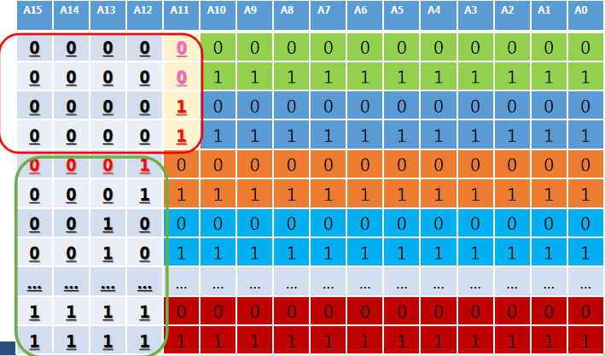
提问-13 (4-14) - 设计片选逻辑式
片选逻辑：红色表示1，黑色表示0
CS1=A15A14A13A12A11
CS2=A15A14A13A12A11
CS3=A15A14A13A12
CS4=A15A14A13A12
..............
CS16=A15A14A13A12
CS17=A15A14A13A12

Slide 41
提问-13 (4-14) -画图
片选逻辑：红色表示1，黑色表示0
CS1=A15A14A13A12A11
CS2=A15A14A13A12A11
CS3=A15A14A13A12
CS4=A15A14A13A12
..............
CS16=A15A14A13A12
CS17=A15A14A13A12
MREQ#
OE#
译码器
A₁₅₋₁₁
00000
00001
0001
1111
A₁₀₋₀
A₁₀₋₀
A₁₁₋₀
A₁₁₋₀
A₁₅₋₀
R/W#
CPU
^{WE A CS}
2Kx8
1片
^{WE A CS}
2Kx8
1片
^{WE A CS}
4Kx4
2片
^{WE A CS}
2Kx4
2片
D₇~D₀
D7~D₀
D7~D₀
D₇~D₀
D₇~D₀
2 15

Slide 42
单选题
1分
提问-13 (4-14)
4、某计算机存储器按字节编址，主存地址空间大小为64MB。现用4M*8位的RAM芯片组成32MB的主存储器，则存储器地址寄存器（MAR）的位数至少是（） 问：CPU地址线至少是多少条？注意只与CPU设计时确定的地址空间（地址数目）有关。
解答：
1、CPU地址线条数只与设计CPU时确定的地址空间大小（地址数目）有关；
2、主存空间64MB，有2²⁶个地址，所以至少26位。
3、注意，千万不要去只考虑扩展成32MB所需的地址线条数。
A
22位
B
23位
C
25位
D
26位
提交

Slide 43
提问-14 (4-19)
给你留下最深刻记忆的知识点是什么？
1、计算机系统组成
2、数据表示
3、运算器
4、存储器

Slide 44
提问-15 (4-21)
1、不同级别指令间的对应关系都是1:1吗？
2、指令主要有哪两个部分构成？

Slide 45
提问-16 (4-26)
1、什么是CISC？RISC?
2、指令主要有哪两个部分构成？
3、操作码3位，可以定义多少种操作？
4、寻址方式是什么？它一般在哪个字段？
Notes:
寻找指令或操作数有效地址的方式

Slide 46
提问-17 (5-8)
1-什么是寻址方式？
2-寻址方式有哪些？
Notes:
1、图中蓝色的是控制信号，黑色的是数据流
2、红色的控制器产生所有控制信号（红色）
3、out类控制信号不能并发（总线分时复用），是互斥性的信号。除了DREout，这个是控制内存输出的，不影响内部总线，所以不与其它互斥。
4、in信号互斥，读写信号也互斥。
5、举例某寄存器中的数据送到X寄存器，演示数据通路以及总线的分时复用。

Slide 47
提问-17 (5-8)
1-什么是寻址方式？
寻找指令或操作数有效地址的方式
2-寻址方式有哪些？
指令寻址：顺序寻址、跳跃寻址
操作数寻址：
立即寻址、直接寻址
间接寻址、寄存器寻址
寄存器间接寻址、相对寻址
基址\变址寻址、复合寻址
Notes:
1、图中蓝色的是控制信号，黑色的是数据流
2、红色的控制器产生所有控制信号（红色）
3、out类控制信号不能并发（总线分时复用），是互斥性的信号。除了DREout，这个是控制内存输出的，不影响内部总线，所以不与其它互斥。
4、in信号互斥，读写信号也互斥。
5、举例某寄存器中的数据送到X寄存器，演示数据通路以及总线的分时复用。

Slide 48
提问-17 (5-8)
内总线
回忆：
3-针对单总线结构CPU
连接在总线上有哪些主要部件?
Write
Read
MEM
Notes:
1、图中蓝色的是控制信号，黑色的是数据流
2、红色的控制器产生所有控制信号（红色）
3、out类控制信号不能并发（总线分时复用），是互斥性的信号。除了DREout，这个是控制内存输出的，不影响内部总线，所以不与其它互斥。
4、in信号互斥，读写信号也互斥。
5、举例某寄存器中的数据送到X寄存器，演示数据通路以及总线的分时复用。

Slide 49
单总线结构CPU
提问-17 (5-8)
内总线
操作控制信号
Write
Write
Read
Read
PC_{in}
PC_{in}
PC
…
中断
PC_{out}
操作控制器
主要部件都连接在总线上
各部件间通过总线进行传输
PC_{out}
MEM
AR
状态
AR_{in}
AR_{in}
DRE_{out}
ID
时序部件
DRE_{out}
DR_{in}
DR_{in}
DR
IR_{in}
DRE_{in}
IR
IR_{in}
DRE_{in}
DR_{out}
DR_{out}
X
IR(A)_{out}
IR(A)_{out}
IR(I)_{out}
X_{in}
IR(I)_{out}
PSW_{in}
X_{in}
PSW_{in}
R_{in}
B
+4
R_{in}
PSW
A
+4
ALU
ADD
Regs
ADD
R_{out}
运算标志
SUB
R_{out}
SUB
R#
W#
状态
Z
Z_{out}
Z_{out}
0
1
0
1
Rs/Rt
Rs/Rt
RegDst
RegDst
数据流
控制流
rs
rt
rd
Notes:
1、图中蓝色的是控制信号，黑色的是数据流
2、红色的控制器产生所有控制信号（红色）
3、out类控制信号不能并发（总线分时复用），是互斥性的信号。除了DREout，这个是控制内存输出的，不影响内部总线，所以不与其它互斥。
4、in信号互斥，读写信号也互斥。
5、举例某寄存器中的数据送到X寄存器，演示数据通路以及总线的分时复用。

Slide 50
提问-18 (5-24)
1、什么是指令周期？
2、一般情况下，指令周期包括哪几个机器周期？
3、三级时序是哪三级?

Slide 51
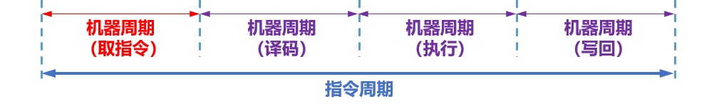
在计算机领域，堆栈是一个不容忽视的概念，堆栈是一种数据结构。堆栈都是一种数据项按序排列的数据结构，只能在一端(称为栈顶(top))对数据项进行插入和删除。在单片机应用中，堆栈是个特殊的存储区，主要功能是暂时存放数据和地址，通常用来保护断点和现场。
提问-18 (5-24)
1、什么是指令周期？
从主存取一条指令并执行指令的时间
2、一般情况下，指令周期包括哪几个机器周期？
3、三级时序是哪三级?
周期-节拍-脉冲

Slide 52
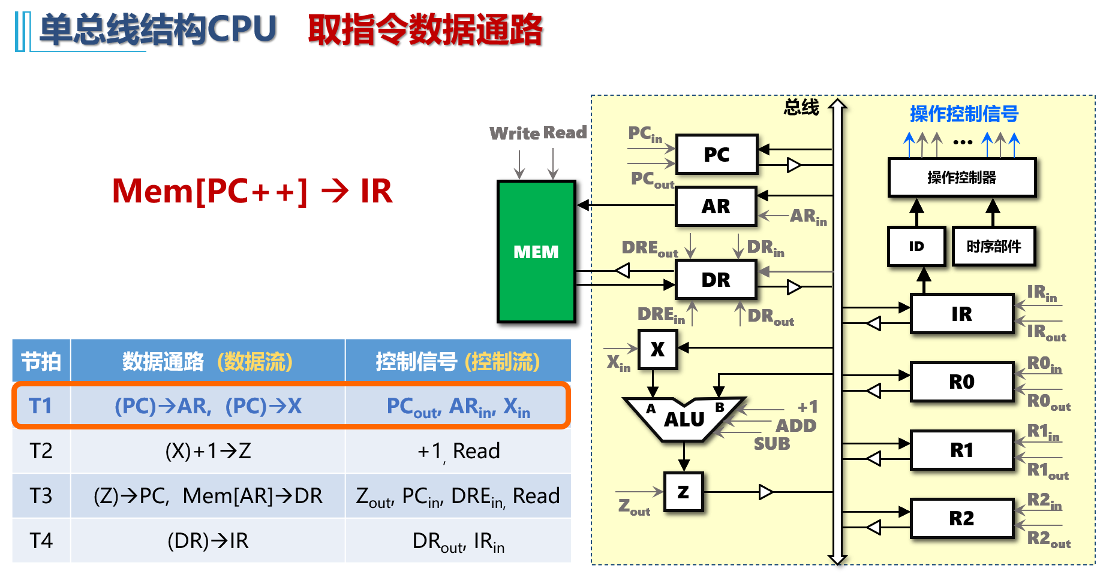
提问-18 (5-24)
4、 在取指令的数据通路部分，为什么T1节拍 要把PC寄存器的内容送两个地方？

Slide 53
早期三级时序系统
指令周期
机器周期
机器周期
机器周期
机器周期
节拍脉冲
取指
状态周期电位
M_{IF}
M_{IF}
译码
M_{ID}
执行
M_{EX}
写回
节拍电位
M_{WB}
T₁
T₂
T₃
T₄
时钟脉冲→机器周期电位，节拍电位信号 硬布线控制器→组合逻辑
Notes:
1、状态周期电位，取指（M_{IF}）、译码（M_{ID}）、执行（M_{EX}）、写回（M_{WB}）分别用高点平表示处于指令执行处于的当前状态（阶段）。
2、节拍电位，T1,T2,T3,T4指示某个执行状态（阶段）中的第几节拍。
3、这样指令执行的过程中与时钟有关的信号就转变为电平信号。从而时钟信号变为了逻辑信号。因此可以把硬布线控制器从同步时序电路变为了组合逻辑电路。
4、可以得到控制器中每一个控制信号的逻辑表达式，如MemRead=M_{IF} · (T2+T3) + Load · M_{EX} · (T2+T3) 取指令的T2,T3节拍需要读内存信号有效，load指令执行的T2,T3周期需要读内存信号有效。
5、三级时序系统可以控制信号产生的时间以及持续时间，通过把状态周期电位和节拍电位与指令译码信号进行与操作来控制信号的产生以及持续时间的长短。

Slide 54
提问-19 (5-26)
1、什么是堆栈，使用堆栈的规则是什么？

Slide 55
在计算机领域，堆栈是一个不容忽视的概念，堆栈是一种数据结构。堆栈都是一种数据项按序排列的数据结构，只能在一端(称为栈顶(top))对数据项进行插入和删除。在单片机应用中，堆栈是个特殊的存储区，主要功能是暂时存放数据和地址，通常用来保护断点和现场。
提问-19 (5-26)
1、什么是堆栈，使用堆栈的规则是什么？
stack: 一种数据结构。只能在一端【称为栈顶(top)】对数据项进行插入和删除。在单片机应用中，堆栈是个特殊的存储区，主要用于暂存数据和地址，通常用来保护断点和现场。
规则：FILO

Slide 56
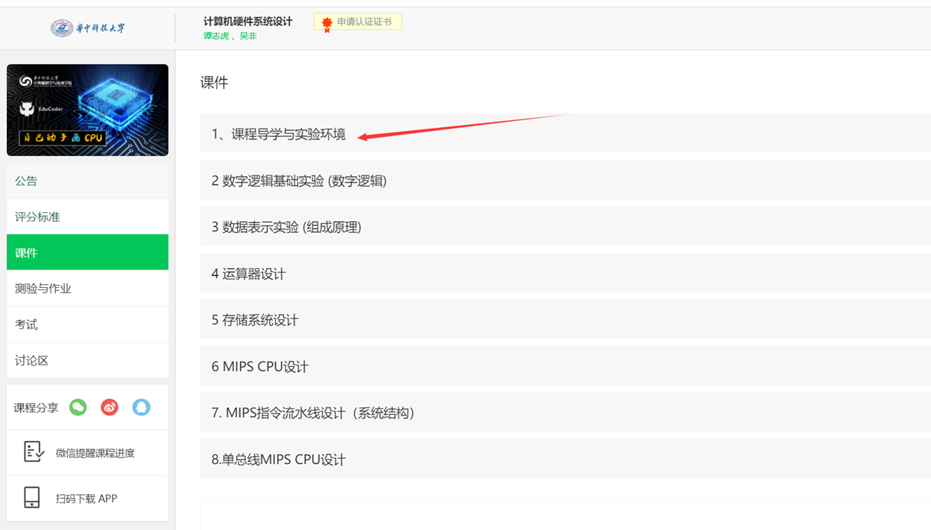
关于实验

